Slide 1
Interface Gráfica

Slide 2
Entrada com JoptionPane
JOptionPane.showInputDialog(“Qual seu nome?”, “Digite seu nome aqui.”)
Entrada (pergunta) e o texto informativo do campo
JOptionPane.showInputDialog(null, “Qual o seu Nome?”, “Entrada”, JOptionPane.PLAIN_MESSAGE)
null é sem icone, Entrada (pergunta) e o Texto da janela
JOptionPane.showMessageDialog(null, "Nome é "+ nome);
janela com saída dos dados (componente e objeto)

Slide 3
Implementando JoptionPane
public static void main(String[] args) {
String nome, outronome;
nome=JOptionPane.showInputDialog("Qual seu nome?", "Digite seu nome aqui");
outronome=JOptionPane.showInputDialog(null, "Qual o outro nome?", "Entrada de dados", JOptionPane.PLAIN_MESSAGE);
JOptionPane.showMessageDialog(null, "Nome é "+ nome);
JOptionPane.showMessageDialog(null, "O outro nome é "+ outronome);
}

Slide 4
Interface Gráfica
GUI – Graphical User Interface
Facilitar a interação entre o usuário e a aplicação, sendo mais amigável que uma interface texto (console)
Amigável, Usabilidade, Simplicidade.
Construção GUI em Java
Swing
...

Slide 5
Swing
Biblioteca: javax.swing
Padrão no Java (JFC - Java Foundation Classes).
Aplicações possuem a mesma interface em diferentes plataformas.

Slide 6
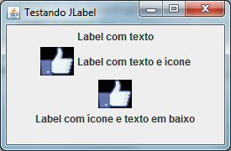
GUI - Windows

Slide 7
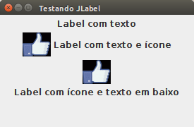
GUI – Linux (Ubuntu)

Slide 8
GUI
Facilitar a interação entre o usuário e a aplicação
Mais amigável que uma interface texto
Construção de GUI em JAVA
Utilizam classes pré-definidas
através da utilização de herança e criação de objetos

Slide 9
GUI - Graphical User Interface
Conjunto de Janelas e controles que compõem uma interface mais amigável com o usuário
Classe Swing: javax.swing.*;
Pacote que contem os elementos básicos para a criação de uma GUI
Principal componente JFrame
Cria a janela contendo todos os controles para uma aplicação

Slide 10
GUI
Existe uma classe para cada componente de uma janela convencional do Windows
botão
rótulos (label)
caixa de texto
scroll
painel
tabelas
etc

Slide 11
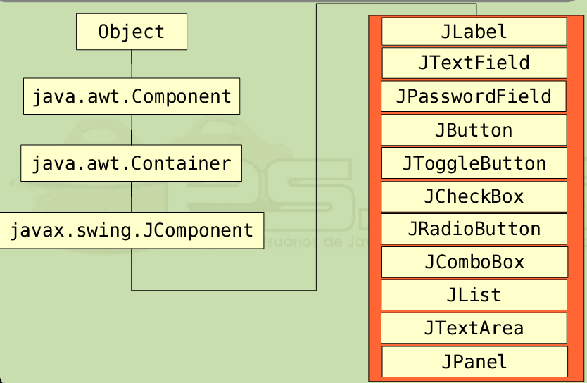
Componentes Swing mais Utilizados

Slide 12
Construção de Interfaces em JAVA
2 maneiras
Desenvolvendo todo o código da interface manualmente
maneira mais difícil e demorada
Utilizando uma ferramenta para desenvolvimento de interfaces
maneira mais fácil e produtiva
NetBeans
Possui um Editor Visual
O programador “desenha” a interface

Slide 13
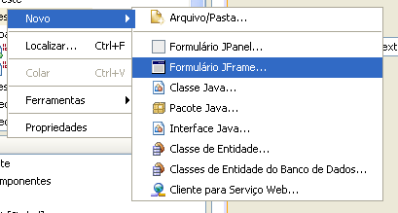
Criando um projeto para GUI
Abra o NetBeans e crie um novo projeto Aplicação Java
Inserir um formulário JFrame

Slide 14
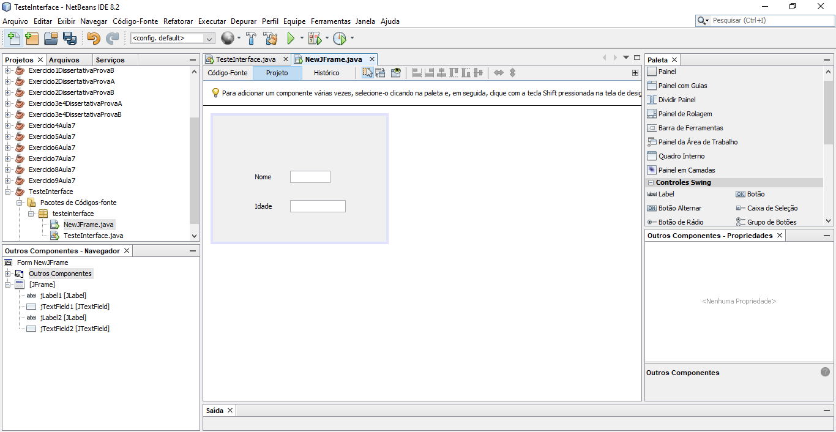
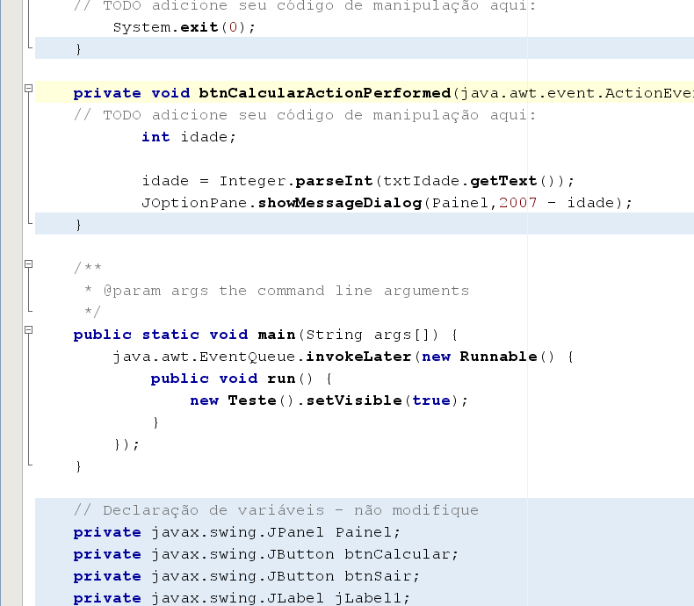
Alterna entre Interface e Código Fonte
Paleta de Componentes
Área de Designer da Interface
Para adicionar um componente
no frame, basta escolher o componente
e clicar no frame
Propriedades de cada Componente
Área de Codificação
Representação dos Componentes
da Aplicação

Slide 15
Criando uma aplicação exemplo
Vamos criar uma interface com a entrada de 2 números, um botão de soma e uma saída com resultado

Slide 16
Criando uma aplicação
Vamos criar uma interface de uma calculadora com:
soma
subtração
multiplicação
divisão e
resto da operação

Slide 17
Criando outra aplicação exemplo
Vamos criar um cadastro

Slide 18
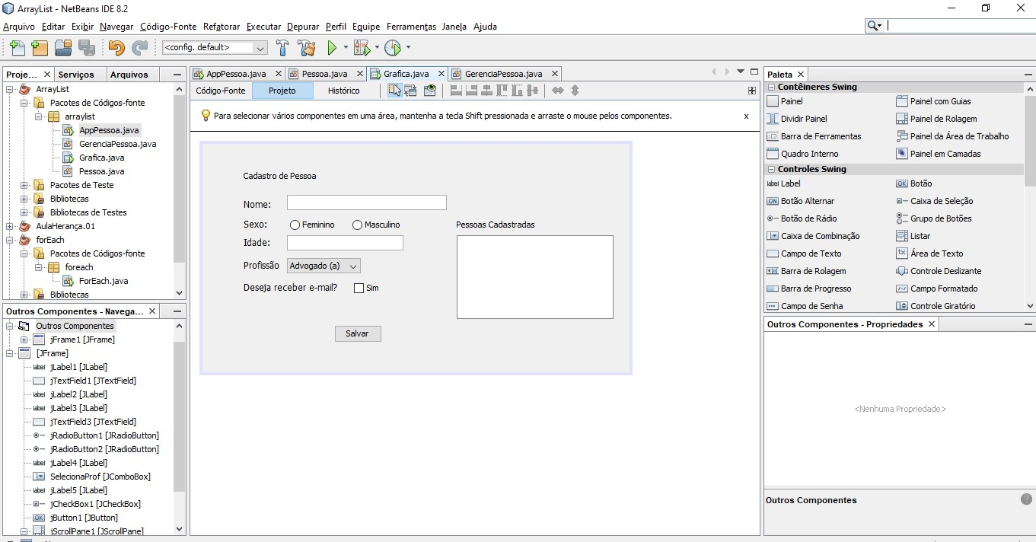
Paleta de componentes

Slide 19
Componentes utilizados
JLabel
JTextField
JRadioButton
JList
JComboBox
JCheckBox
JButton

Slide 20
Exemplo de interface

Slide 21
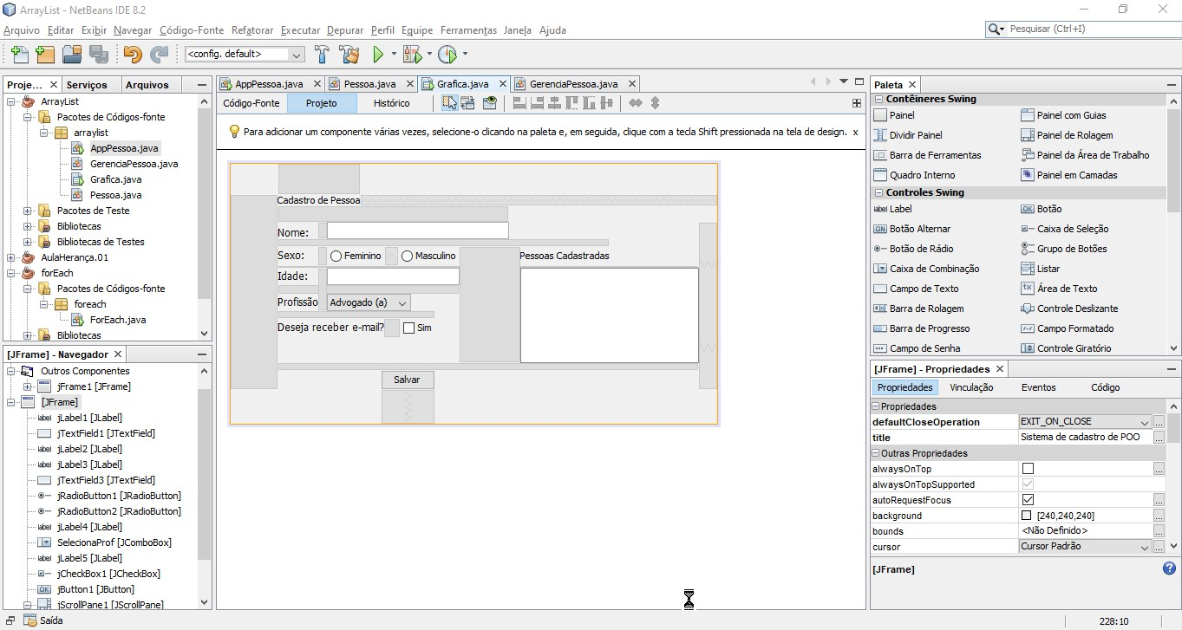
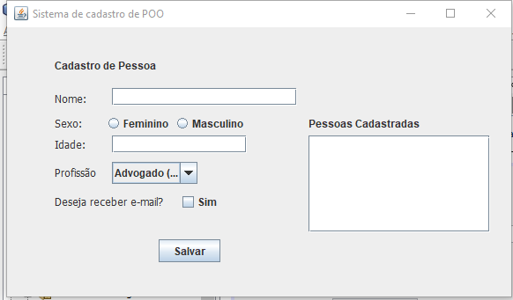
Executando a interface

Slide 22
Executando a interface
Execute normalmente. Run
Porém, se houver um main em uma classe principal, é necessário chamar:
//Gráfica é o nome do .java onde está o código gráfico
Grafica g = new Grafica();
g.setVisible(true);
ou
new Grafica().setVisible(true);

Slide 23
Sobre os componentes

Slide 24
JFrame
Representa uma janela
Métodos:
setTitle(titulo): altera o título da janela;
setDefaultCloseOperation(constante): indica o que fazer ao fechar a janela;
setSize(largura, altura): redimensiona a janela (todas as medidas são em pixels);
setVisible(true/false): exibe ou esconde a janela.

Slide 25
JFrame
Constantes para setDefaultCloseOperation()
DISPOSE_ON_CLOSE – Destrói a janela (libera recursos usados pela janela)
DO_NOTHING_ON_CLOSE - Desabilita opção
HIDE_ON_CLOSE - Apenas esconde a janela
EXIT_ON_CLOSE - Encerra a aplicação

Slide 26
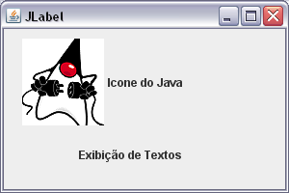
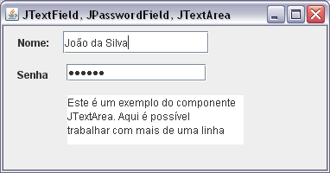
Componentes Swing
JLabel – rótulos que exibem textos e/ou ícones
Campos de Textos – entrada de dados do usuário
Podem também mostrar texto não-editável
simples (JTextField)
de senha(JPasswordField)
ou de múltiplas linhas (JTextArea)

Slide 27
JLabel
Representa qualquer texto “Estático” dentro de uma janela
No momento que um JLabel é colocado no Janela (Frame) é possível com um click alterar o texto de um Jlabel
Principais métodos:
setText(String): atribui valor ao label;
setVisible(true/false) : exibe ou esconde o label;

Slide 28
JTextField
Caixa de Texto onde o usuário pode digitar um texto qualquer
Durante a execução da aplicação o usuário pode digitar e alterar qualquer texto dentro de JTextField. O programado utiliza o método getText () para obter o texto digitado pelo usuário.
Métodos:
setText(String): atribui valor ao JTextField;
String getText( ): resgata valor contido no JTextField;
setVisible (true/false): exibe ou esconde o JTextField;
setEditable(true/false): torna o JTextField editável ou não;
boolean isEditable(): retorna se o JTextField é editável ou não;

Slide 29
JPasswordField
char[] getPassword( ): retorna cada caracter da senha digitada no JPasswordField (necessário guardar em uma String – alterando nome do field para pass, por exemplo);
if (new String (pass.getPassword()).equals(“teste1”))

Slide 30
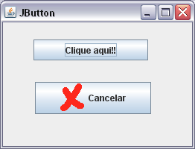
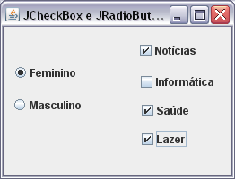
Componentes Swing
JButton – ativar ações através de cliques do usuário
JCheckBox / JRadioButton
Caixas de marcação e botões de rádio
Especificam opções que podem ou não ser selecionadas (marcadas)

Slide 31
JButton
Representa um botão na interface gráfica
Utilizado para iniciar uma ação dentro do programa
Esta ação está associada ao evento de clicar no botão.
Método Importante
actionPerformed (...)
define a ação que será executada no momento que o usuário clica no botão.
Com um clique sobre o componente JButton é possível definir o rótulo deste

Slide 32
JButton
setText(String): atribui valor ao JButton;
setVisible (true/false): exibe ou esconde o JButton;

Slide 33
JCheckBox
Representa uma caixa de combinação.
Métodos:
setText(String): atribui valor ao JCheckbox;
boolean isSelected() : verifica se o JCheckBox está selecionando ou não;

Slide 34
JRadioButton
Representa um botão de seleção
Métodos:
setText(String): atribui valor ao JRadioButton;
boolean isSelected() : verifica se o JRadioButton está selecionando ou não;
É necessário agrupar os radios para ter apenas uma seleção!!
ButtonGroup grupo = new ButtonGroup();
grupo.add(rbtnFem);
grupo.add(rbtnMasc);

Slide 35
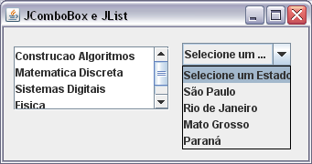
Componentes Swing
JComboBox - Caixas de combinação
permitem que o usuário selecione uma opção qualquer
JList - Listas exibem opções e permitem que sejam selecionado um ou vários itens

Slide 36
JComboBox
addItem(Object) : Insere item a item ao Combo;
Pode utilizar um vetor de String com os itens e construir o Combo passando o vetor
String itens[] = {"Selecione um item...","São Paulo","Rio de Janeiro","Paraná","Mato Grosso","Rio Grande do Sul"};
jComboBox1 = new JComboBox(itens);

Slide 37
JComboBox
Object getSelectedItem( ): retorna um object do item (valor) selecionado no Combo. Necessário converter para String;
US = (String) getSelectedItem();
Object getMaximumRowCount (int): indica a quantidade de linhas a serem exibidas no Combo;
int getSelectedIndex( ): retorna o índice do item selecionado no Combo;

Slide 38
JList
Inserir um JScrollPane (swing containers) no Frame
Dentro do JScrollPane inserir um jList (swing components)
Métodos:
setListaData(String []): insere um vetor de String no JList;

Slide 39
JTextArea
Representa um campo texto que permite um armazenamento maior de texto (linhas e colunas).
Métodos:
setText(String): atribui valor ao JTextField;
String getText( ): resgata valor contido no JTextField;
setVisible (true/false): exibe ou esconde o JTextField;
setEditable(true/false): torna o JTextField editável ou não;
boolean isEditable(): retorna se o JTextField é editável ou não;

Slide 40
Array de objetos e

Slide 41
Um pouco mais de for ...
Usado para repetir trechos de código
Array: é usado para iterar sobre um conjunto de dados
int vetor[] = {1,2,3,4,5,6,7,8,9,10};
int i, somatorio = 0;
for( i = 0; i < vetor.length; i++){
somatorio += vetor[i];
}
System.out.println(somatorio);

Slide 42
O foreach
Essa estrutura é caracterizada por promover uma forma mais limpa de realizar uma iteração sobre uma collection em Java.
Não é necessário manter um inteiro contador para setar a posição ou chamar o método hasNext() para verificar se existem mais elementos na collection.
essa estrutura pode usar qualquer Objeto Java que implemente a interface java.lang.Iterable.

Slide 43
O foreach
foreach – itera sobre coleções de maneira simples e direta
Sintaxe
int vetor[] = {1,2,3,4,5,6,7,8,9,10};
int i, somatorio = 0;
for(int valor : vetor){
somatorio += valor;
}
System.out.println(somatorio);
for(tipo variavel: seuArray ){
//corpo do for
}

Slide 44
Vetor de Objetos
São vetores de tipos não primitivos
Armazenam referências de objetos
Declaração:
Tipo variavel[] = new Tipo[TAM];
Dada a classe Pessoa, criar um vetor de pessoas
Pessoa pessoas[] = new Pessoa[5];

Slide 45
public class PessoaA {
//atributos
private String nome;
private int idade;
private char sexo;
public PessoaA(String nome, int idade, char sexo){
this.nome = nome;
this.idade = idade;
this.sexo = sexo;
}
public String getNome(){
return nome;
}
public void setNome(String nome){
this.nome = nome;
}
public int getIdade(){
return idade;
}
public void setIdade(int idade){
this.idade = idade;
}
public char getSexo() {
return sexo;
}
public void setSexo(char sexo) {
this.sexo = sexo;
}
//status os dados da PessoaA
public String status(){
return "Nome: "+nome+
"\nIdade: "+idade+
"\nSexo: "+sexo;
}
}

Slide 46
public class AppPessoaA{
public static void main(String[] args) {
String nome;
int idade;
char sexo;
//cria um vetor de objetos do tipo Pessoa
Pessoa vPessoas[] = new PessoaA[5];
for (int i = 0; i < vPessoas.length; i++) {
nome = JOptionPane.showInputDialog("Nome:");
sexo = JOptionPane.showInputDialog("Sexo: (F/M)?").charAt(0);
idade = Integer.parseInt(JOptionPane.showInputDialog("Idade:"));
//instancia um objeto Pessoa em uma dada posição do vetor
vPessoas[i] = new PessoaA(nome, idade, sexo);
}
//mostra as pessoas inseridas no vetor
for (PessoaA p : vPessoas) {
JOptionPane.showMessageDialog(null, p.status());
}
}
}

Slide 47
Interface Gráfica
Parte 2

Slide 48
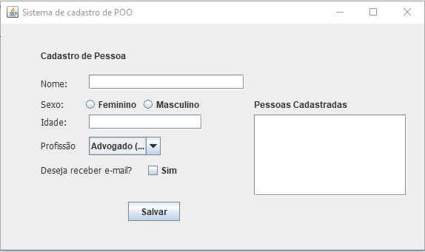
Vamos fazer?
Desenhe a interface gráfica no NetBeans para aplicação abaixo com base nas informações sobre os componentes

Slide 49
Classe Pessoa
public String getSexo() {
return sexo;
}
public void setSexo(String sexo) {
this.sexo = sexo;
}
public String getProfissao() {
return profissao;
}
public void setProfissao(String profissao) {
this.profissao = profissao;
}
public String getReceberEmail() {
return receberEmail;
}
public void setReceberEmail(String receberEmail) {
this.receberEmail = receberEmail;
}
public String status(){
return "Nome: "+nome+"\nIdade: "+idade+
"\nSexo: "+sexo;
}
}
public class Pessoa {
//atributos
private String nome;
private int idade;
private String sexo;
private String profissao;
private String receberEmail;
public String getNome(){
return nome;
}
public void setNome(String nome){
this.nome = nome;
}
public int getIdade(){
return idade;
}
public void setIdade(int idade){
this.idade = idade;
}

Slide 50
Classe AppPessoas
import java.util.ArrayList;
public class AppPessoa {
private ArrayList <Pessoa>
listaPessoa = new ArrayList();
public ArrayList<Pessoa>
getListaPessoa() {
return listaPessoa;
} //get do listaPessoa
public void setListaPessoa
(ArrayList<Pessoa> listaPessoa){
this.listaPessoa = listaPessoa;
}//set do listaPessoa
public void inserePessoa (Pessoa p){
listaPessoa.add(p);
}
public String listarPessoas(){
String saida = " ";
if (listaPessoa.isEmpty()){
saida = "Nenhuma pessoa cadastrada";
}else{
for(Pessoa p: listaPessoa){
saida = saida + p.status()+ "\n";
}
}
return saida;
}

Slide 51
Eventos
A programação em GUI trabalha com o conceito de evento
Evento é qualquer ação do usuário na interface
clicar em um botão
clicar em um texto
apertar <ENTER> em uma caixa de texto
arrastar um mouse sobre um botão

Slide 52
Eventos
Para cada componente da interface podemos definir comportamentos (trechos de código) para cada evento
Ex: imprimir um texto na janela quando o usuário clica no botão
É possível definir um comportamento para cada evento de interface que gostaríamos de tratar
isto depende do objetivo de nossa aplicação

Slide 53
Eventos
Como a aplicação descobre que um botão foi clicado?
através do listener
é um objeto em java associado a um determinado componente de interface que fica verificando a ocorrência de um evento
caso o respectivo evento ocorra, o listener dispara a ação definida para aquele evento (tratamento do evento)

Slide 54
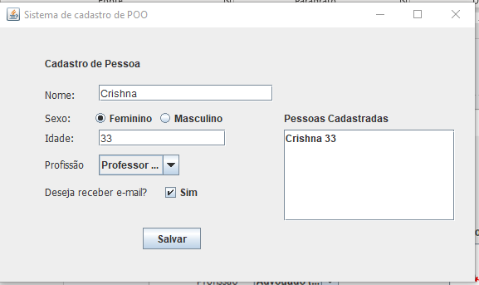


Tratamento de Evento
click
listener
ação

Slide 55
Criando um evento para o Botão
Em nossa aplicação queremos que quando o usuário clique no botão Salvar os dados da pessoa sejam armazenados no ArrayList e exibidos no JList
Para isto basta clicar com o botão direito no botão (JButton) e escolher a opção
Eventos🡪 action 🡪 actionPerformed
O seguinte trecho de código será mostrado

Slide 56
Diálogos de Confirmações
JOptionPane.showConfirmDialog(pos, pA)
JOptionPane.showConfirmDialog(pos, pA, pB, pC)
JOptionPane.showConfirmDialog(pos, pA, pB, pC, pD)
Parâmetros
pos (Objeto): posição da janela (usar null para centro da tela).
pA (String): Mensagem solicitando informação.
pB (String): Título da janela.
pC (int): tipo de confirmação.
pD (int): tipo do ícone .

Slide 57
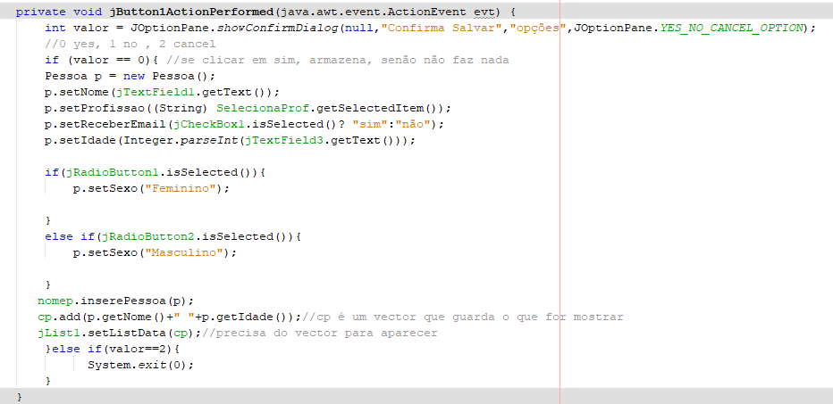
Criando um evento para o Botão

Slide 58
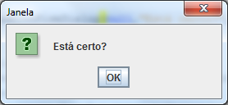
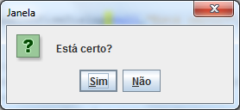
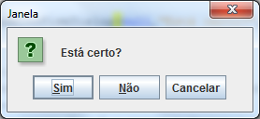
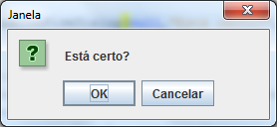
Tipos de Confirmação
JOptionPane.DEFAULT_OPTION
JOptionPane.YES_NO_OPTION
JOptionPane.YES_NO_CANCEL_OPTION
JOptionPane.OK_CANCEL_OPTION

Slide 59
Diálogos de Confirmações
posição, Mensagem, título da janela, tipo de confirmação

Slide 60
Retorno da Confirmação
Sempre do tipo int.
Opções:
JOptionPane.YES_OPTION
JOptionPane.NO_OPTION
JOptionPane.CANCEL_OPTION
JOptionPane.OK_OPTION
JOptionPane.CLOSED_OPTION

Slide 61
Diálogos de Confirmações

Slide 62
Cria objeto da classe Pessoa
Resgata valores JTextField
Obtém o item selecionado do Combo
Verifica o botão de radio selecionado e
armazena a String
Insere o objeto Pessoa no ArrayList
Insere o nome da Pessoa no Vector *declarar*
Insere os nomes das Pessoas no JList

Slide 63
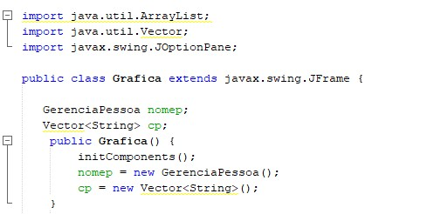
Escopo na classe Gráfica
Cria objeto da classe Gerencia Pessoa
Cria objeto da classe Vector
instancia objeto da classe Vector

Slide 64
Resultado Final
Pode alterar o título da Jframe em propriedades

Slide 65
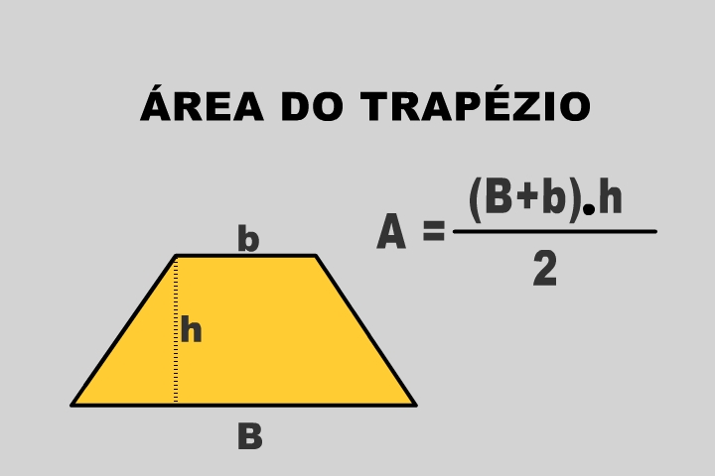
Exercício 1
Criar a interface gráfica do exercício da aula anterior:
uma classe representar um trapézio.
Definir um método para calcular a área do trapézio.
Sabe-se que:
Obs.: Faça a entrada pelo teclado (utilize a classe Scanner)

Slide 66
Exercício 2
Criar a interface gráfica do Desafio da aula anterior :
Criar a classe RoboSimples que permite um robô ser navegado pelas direções: ’N’, ’S’, ’L’ ou ’O’ (imprime na tela a direção que ele está indo)
A direção é o único atributo da classe (char)
A classe deve verificar se a direção é válida, caso não seja, considerar a direção como sendo ’N’
A validação deve ser realizada no método setDirecao().
A repetição acaba quando o usuário digitar q ou Q.

Slide 67
Exercício 3
Criar a interface gráfica e a solução para o seguinte problema:
Criar uma classe que encapsule uma carta de baralho, com um valor que represente o valor da carta de um (ás) a treze (rei) e outro correspondente ao naipe (1 = paus (♣), 2 = ouros (♦), 3 = copas (♥) e 4 = espadas (♠) )
A classe deve ter o método mostrarCarta() que retorne o nome da carta por extenso – usar o switch
Dica -Pesquisar unicode para representar os naipes
http://w3.unpocodetodo.info/utiles/glyphs.php
System.out.println(" \u266c ");

